Slide 1
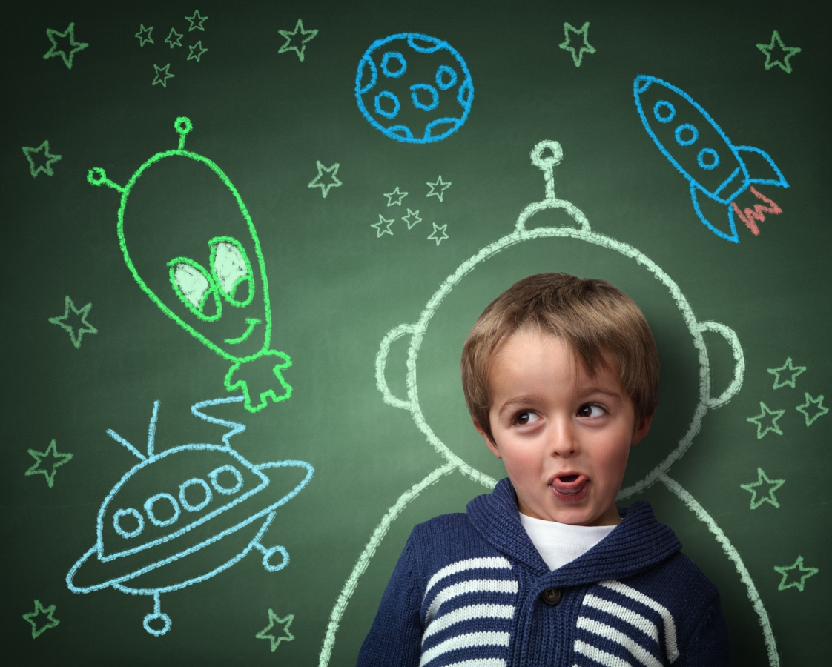
Уява

Slide 2
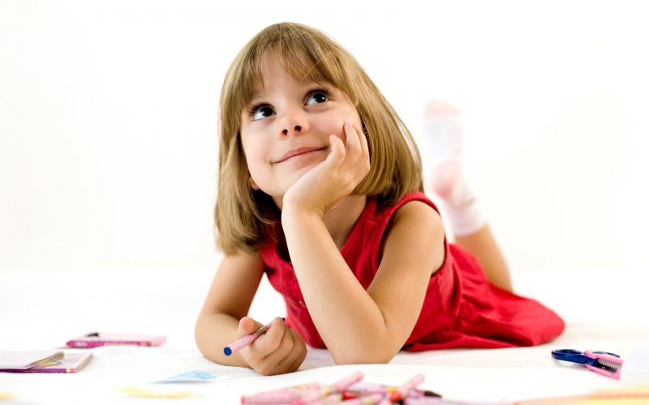
Функції уяви
Пізнавальна. За допомогою уяви ми розширюємо кругозір, отримуємо знання, діючи в невизначеній ситуації на основі своїх домислів і уявлень.
Функція прогнозування. Властивості уяви в психології такі, що допомагають нам уявити результат ще незавершеної діяльності. Ця функція також формує наші мрії і мрії.
Розуміння. За допомогою уяви ми можемо уявити, що у співрозмовника на душі, які почуття він відчуває. Ми розуміємо його проблему і поведінку, умовно ставлячи себе на його місце.
Захист. Прогнозуючи можливі майбутні події, ми тим самим можемо захистити себе від неприємностей.
Саморозвиток. Властивості уяви в психології дозволяють нам з його допомогою творити, придумувати, фантазувати.
Спогад. Ми пам'ятаємо минуле, яке зберігається в нашому мозку у вигляді певних образів і уявлень.

Slide 3
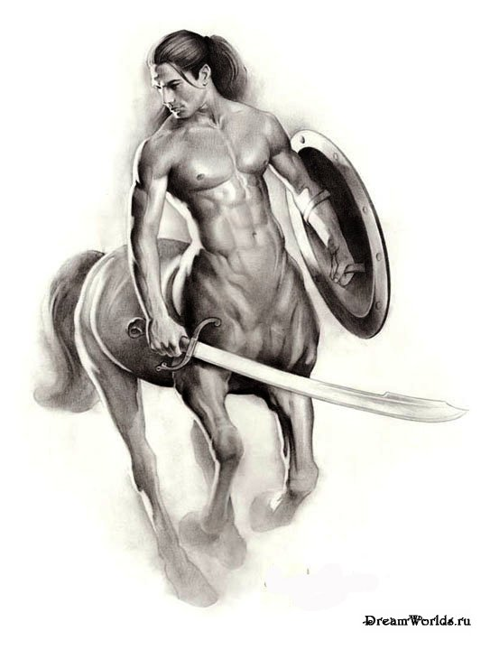
Основні шляхи створення образів
1.Аглютинація
Оцінюючи і аналізуючи якості, властивості і зовнішній вигляд того чи іншого предмета, ми створюємо в уяві новий, іноді химерний образ, далекий від реальності. Наприклад, таким шляхом був придуманий казковий персонаж Кентавр (тулуб людини і ноги коня), а також хатинка Баби-яги (будинок і курячі ноги), ельф (людський образ і крила комахи). Як правило, подібний прийом використовується при створенні міфів і сказань.

Slide 4
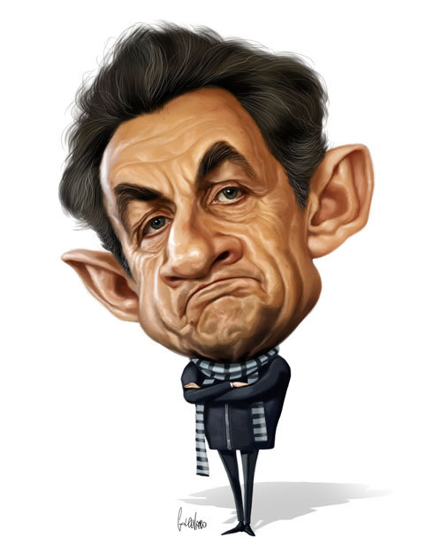
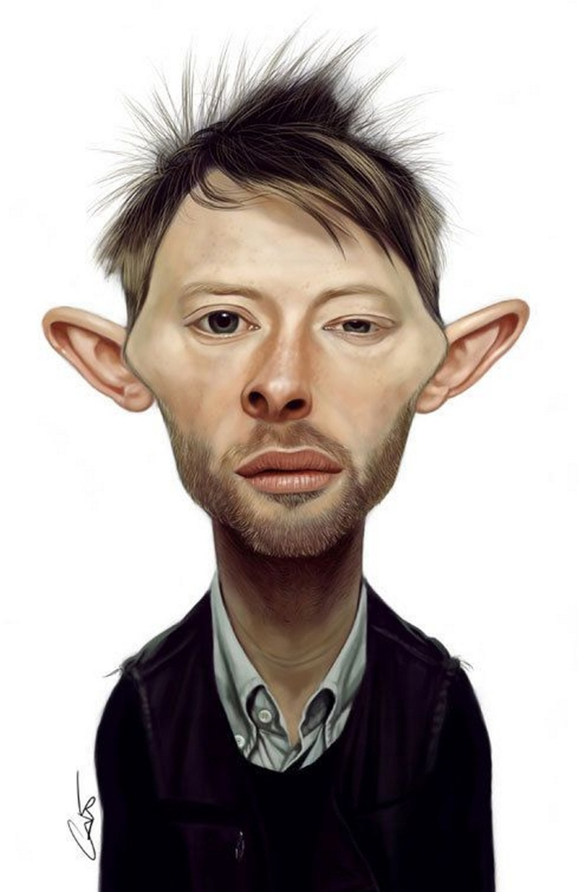
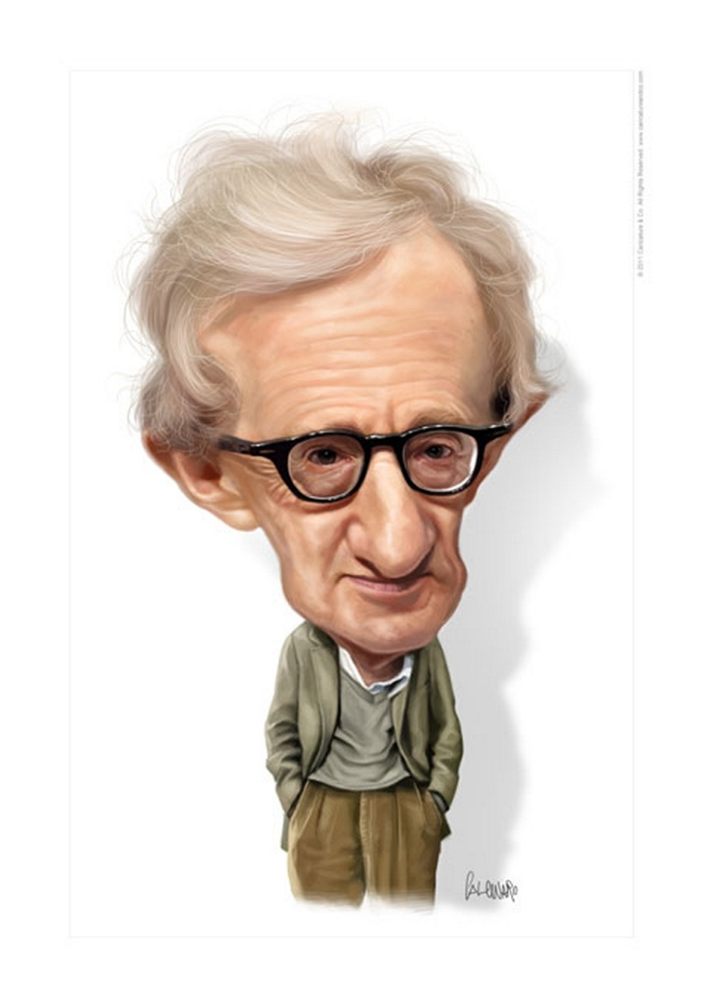
2. Акцентування
Виділення в людину, предмет або діяльності якоїсь однієї, домінуючої характеристики і її гіперболізація. Цим способом активно користуються художники під час створення карикатур і шаржів.

Slide 5
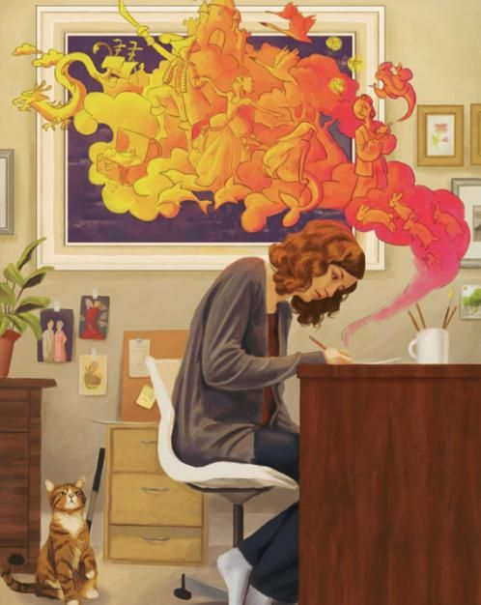
3. Типізація
Найскладніший метод, заснований на виділенні рис кількох предметів і створенні з них нового, збірного образу. Так придумують літературних героїв, персонажів казок.

Slide 6
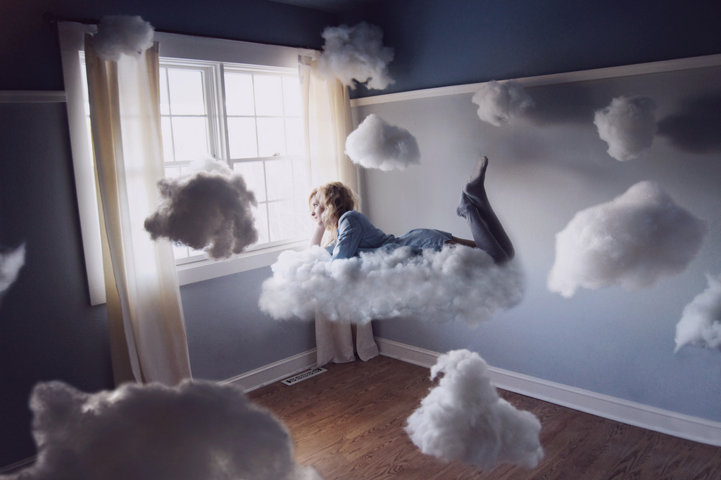
Активна уява
Активна уява - це усвідомлене побудова в своєму розумі різних образів, рішення задач і відтворення зв'язків між суб'єктами. Одним із способів його прояву є фантазія. Фантазія проявляється не тільки під час творчості, але і в звичайному житті. Ми часто подумки відтворюємо людські можливості, які є нереальними, але такими бажаними: вміння ставати невидимим, літати, дихати під водою. Уява і фантазія в психології тісно взаємопов'язані. Часто вони виливаються в продуктивне творчість або звичайні мрії. Особливим проявом активного уяви є мрія - уявне створення образів майбутнього.

Slide 7
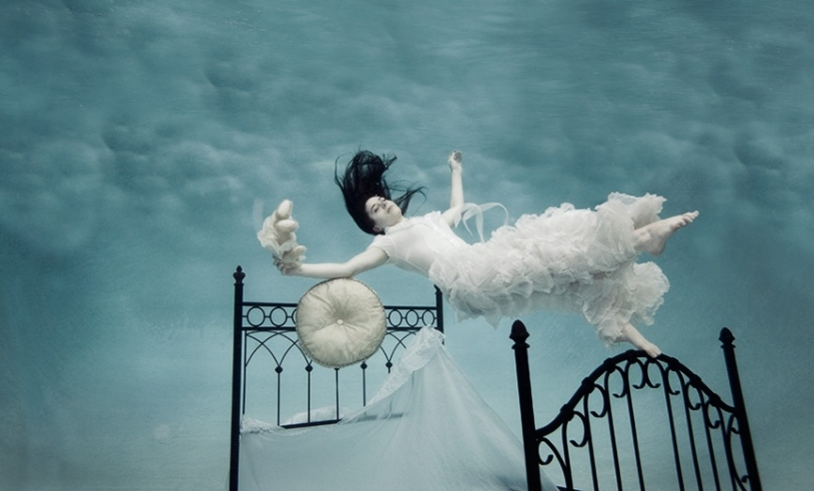
Пасивна уява
Це образи, які відвідують нашу свідомість мимоволі. Ми не докладаємо до цього жодних зусиль: вони виникають спонтанно, мають як реальне, так і фантастичне наповнення. Найяскравішим прикладом пасивного уяви є наші сновидіння - відбиток раніше видимого чи почутого, наших страхів і бажань, почуттів і прагнень. Галюцинація також входить до пасивної уяви.

Slide 8
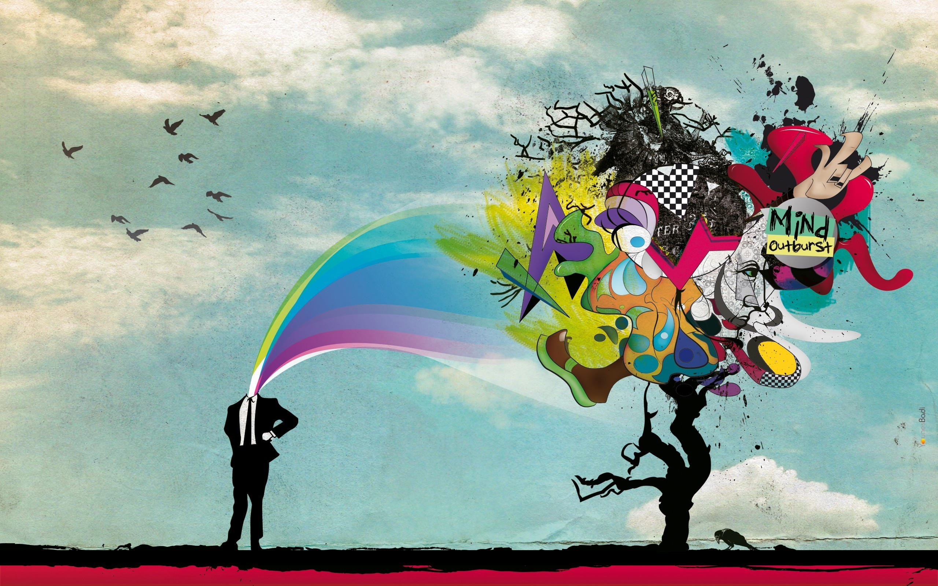
Роль уяви в житті людини
Уява в психології тісно пов'язана з мисленням, тому робить свій прямий вплив на пізнання світу. Завдяки йому ми можемо подумки виконувати дії, маніпулювати образами предметів, моделювати ситуації, ніж розвиваємо аналітичну розумову діяльність. Уява допомагає навіть регулювати фізичний стан організму. Відомі факти, коли тільки силою думки людина змінювала кров'яний тиск, температуру тіла або частоту пульсу. Саме ці можливості уяви є фундаментом аутотренінгу. І навпаки: придумуючи наявність у себе різних хвороб, людина реально починає відчувати симптоми недуг.

Slide 9
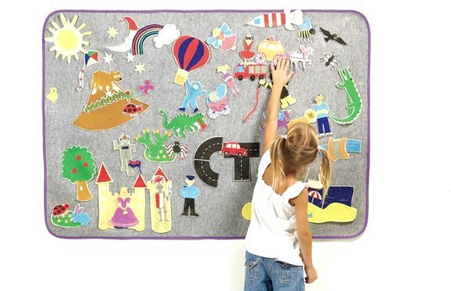
Розвиток уяви
Розумова діяльність невіддільна від образів. Тому мислення та уяву в психології тісно пов'язані між собою. Розвиток логіки і аналітичних навичок допомагає нам удосконалювати свої фантазії, творчі нахили і приховані здібності. Основні види розвитку уяви за допомогою мислення такі:
Ігрова діяльність. Особливо моделювання життєвих ситуацій, рольові сценки, створення ряду асоціацій, а також ліплення, орігамі та малювання.
Читання літератури, а також самостійна проба пера: написання віршів, оповідань, есе. Ефективно також описувати прочитане словесно і за допомогою образів.
Вивчення географічних карт. Під час цього заняття ми завжди уявляємо собі ландшафти тієї чи іншої країни, зовнішній вигляд людей, їх діяльність.
Креслення графіків, схем, діаграм.

Slide 10
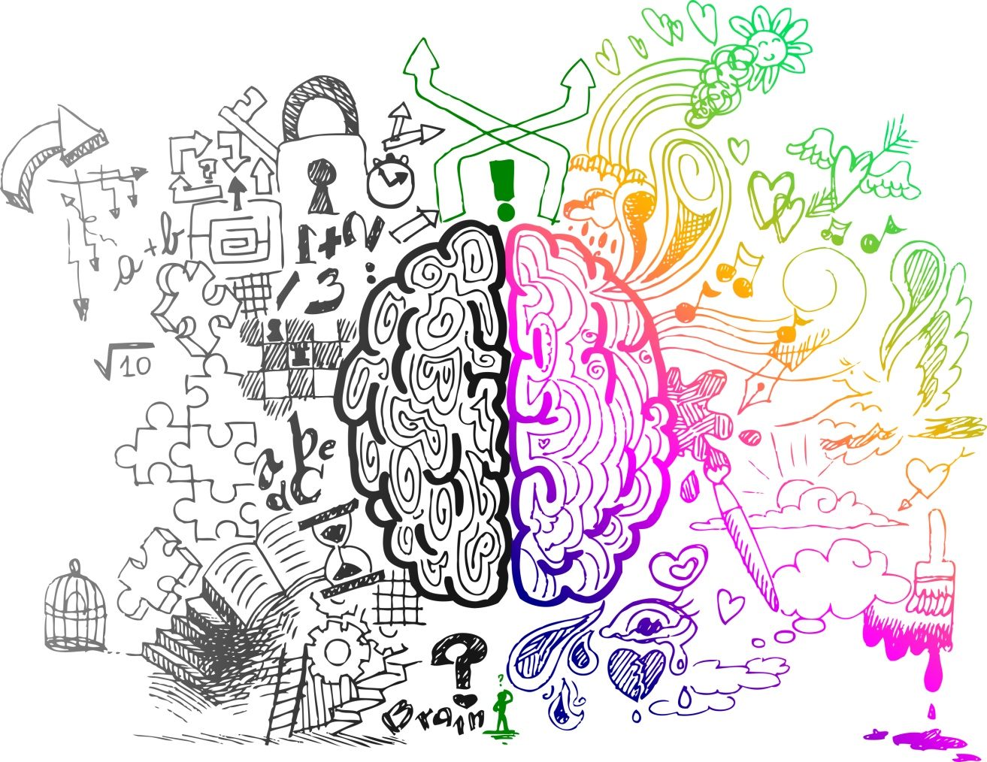
Рівень уяви у різних людей
Щоб його визначити, потрібно звернутися до фахівця. Він запропонує вам пройти тест на уяву. Психологія, її методи у формі запитань і відповідей здатні проаналізувати рівень і можливості цього психічного стану конкретно у вас. Вже доведено, що у жінок уяву розвинене краще, ніж у чоловіків.
У представників сильної статі від природи більше активовано ліва півкуля мозку, що відповідає за логіку, аналіз, мовні здібності. Тому уява в їхньому житті часто грає невелику роль: чоловіки люблять оперувати конкретними фактами і аргументами.
Жінки схильні до впливу правої півкулі мозку, яке робить їх чутливішими, інтуїтивними. Уява і фантазії часто стають саме їх прерогативою.

Slide 11
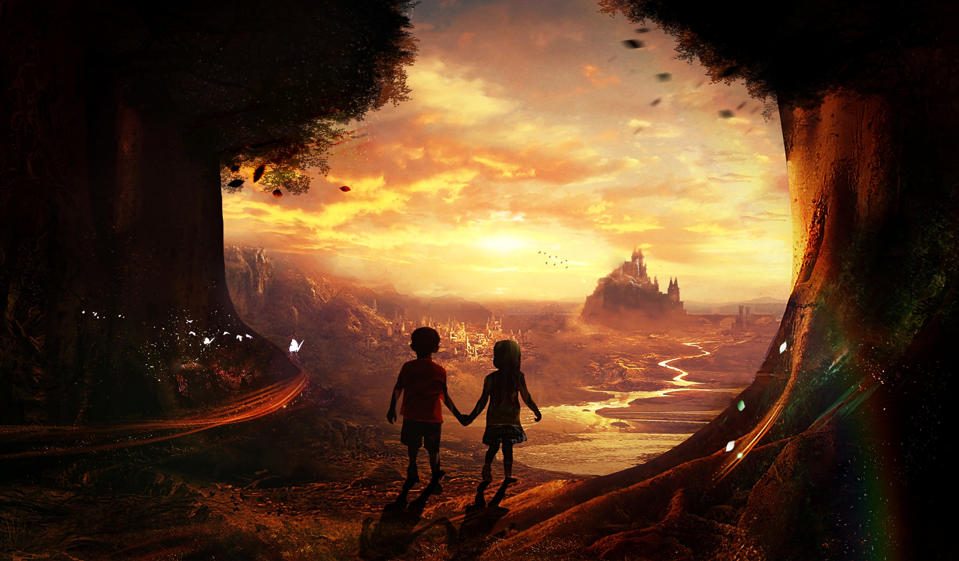
Що стосується дітей, то часто їх фантазії і мрії вражають дорослих. Малюки здатні далеко йти від реальності, ховатися в вигаданий світ. Але це не означає, що уява у них розвинене більше: через маленького життєвого досвіду їх мозок не має в своєму запасі такої галереї образів, яка є у дорослих людей. Але, навіть володіючи недостатнім досвідом, діти здатні іноді вражати розгулом своєї фантазії.

Slide 12
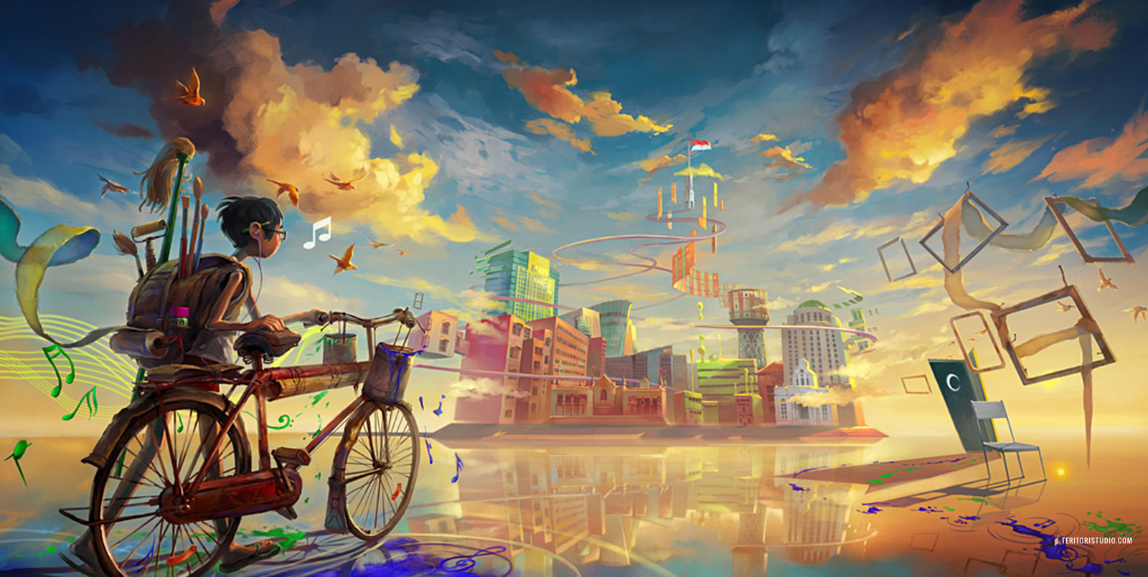
Дякую за увагу

